Slide 1
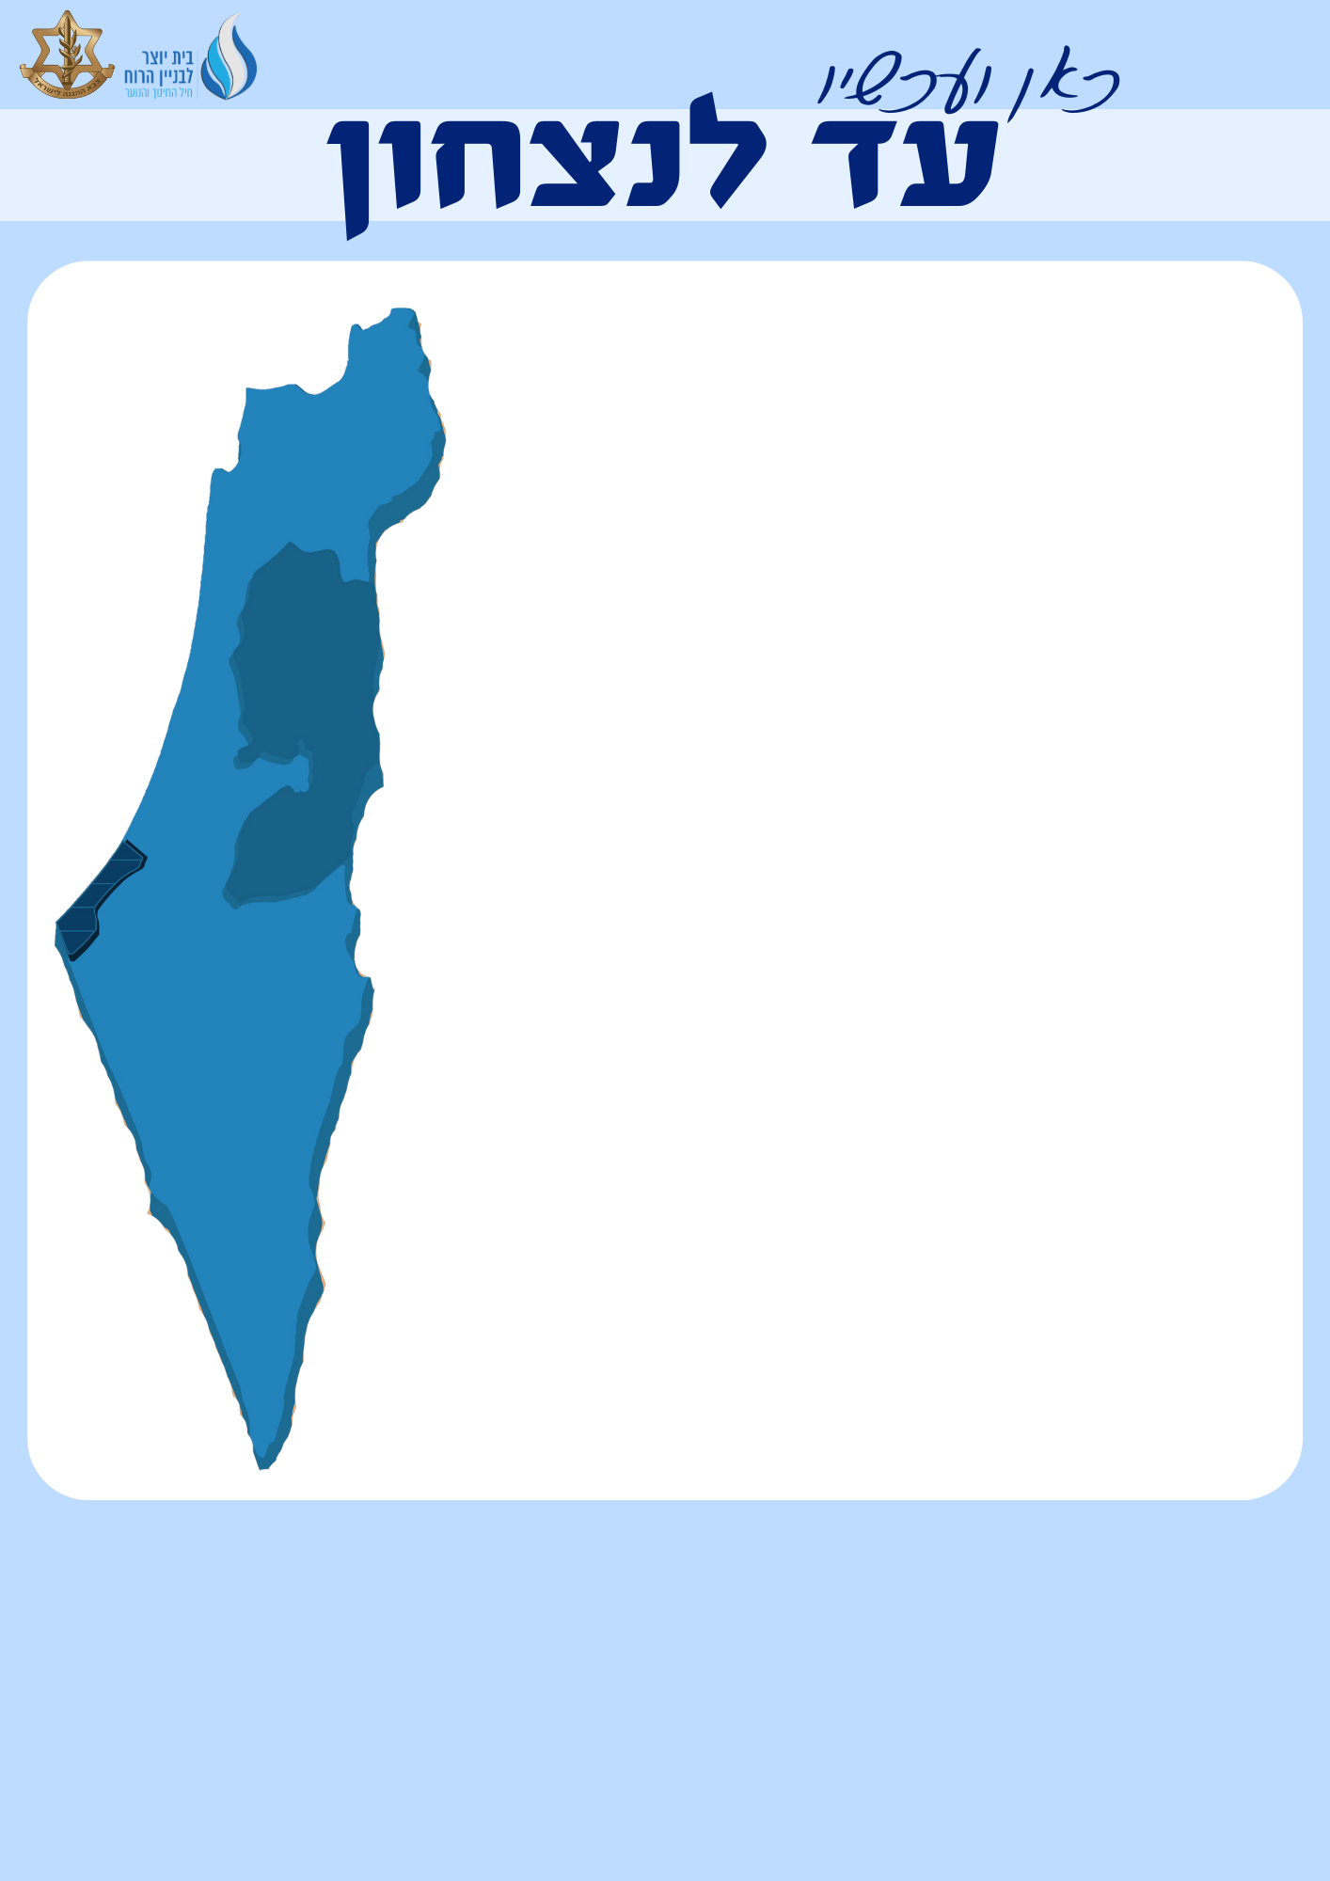






21
כוחות צה"ל ממשיכים בהתקדמות בעומק הרצועה, והולמים בעוצמה באויב
כוחות שריון וחי"ר תוקפים מוצבים, מפקדות, עמדות שיגור ותשתיות טרור נוספות
לוחמי זרוע הים מנהלים מרדפים ימיים, מסכלים כלי שיט ותוקפים מטרות של חמאס מהים
כוחות חיל האוויר תוקפים מטרות אסטרטגיות, מסייעים לכוחות הקרקע, ומגנים על הגבולות האוויריים
פעילות צק"ח 460 ברצועת עזה
הישגי צה״ל במספרים:
בשבועות האחרונים, לוחמי צוות הקרב של חטיבה 460, הפועלים תחת אוגדה 162, נלחמו במוקדי לחימה מרכזיים, ניהלו קרבות במחנה הפליטים שאטי, המרובע הבטחוני, מחנה הפליטים ג׳אבליה ודרג׳ תופאח.
במהלך פשיטה של הכוחות במרחב דרג׳ תופאח, השתלטו הלוחמים על תשתיות טרור הממוקמת בביתו של מפקד חטיבת העיר עזה, ובכך אפשרו כניסה של כוחות מיוחדים לסריקות. במסגרת הלחימה במרחב, נתקלו הכוחות במחבלים ונלחמו בקרבות מטווח קצר. לוחמי החטיבה חיסלו עשרות מחבלים, איתרו והשמידו פירים, אמצעי לחימה רבים ומצאו ממצאים מודיעינים הקושרים את המסגד המרכזי במרחב דרג׳ תופאח למתקפת הטרור הרצחנית של ארגון הטרור חמאס ב-7.10.23.
בנוסף, פעלו כוחות צוות הקרב באזור בית חולים ׳כאמל אדואן' ששימש כמתחם של ארגון הטרור חמאס בג׳באליה. הלוחמים עצרו במרחב כ-90 מחבלים, אשר חלקם השתתפו במתקפה הרצחנית בשבעה באוקטובר. כמו כן, הכוחות השמידו במרחב תשתיות טרור ואיתרו אמצעי לחימה רבים ביניהם: רובים מסוג קלאצ'ניקוב, RPG, מטעני נפץ, ציוד צבאי של כוחות הנוח'בה, ציוד טכנולוגי ומסמכים מודיעיניים של ארגון הטרור חמאס.
מעל
30,000
מטרות אסטרטגיות הותקפו בעזה
מעל
9,200
מחבלים חוסלו
מעל
750
מטרות מטכ"ליות הותקפו בצפון
"היום השלימה חטיבה 460 את משימתה בגזרת דרג׳ תופאח. בשיאה של הלחימה, פשטו הלוחמים על תשתית טרור הממוקמת בביתו של מח״ט עזה והשמידו אותה. החטיבה מצויה בחודשיים של לחימה ברצועה בהם חיסלה מאות מחבלים והשמידה תשתיות טרור רבות. לוחמי החטיבה פעלו בנחישות, במקצועיות, בקור רוח תוך הקרבה ואומץ לב".
2,700
מבוקשים נעצרו באיו״ש
-מח״ט 460, אל״ם דביר אדרי

